Slide 1
料未来 APP
智能推荐todolist——料您未来的生活助手
汇报小组：A13
组长：朱培挺 组员：赵文焯，李恒，龙泓汀

Slide 2
一、产品定位与目标
1.1产品定位
1.2目标群体
1.3用户故事

Slide 3
1.1产品定位
料未来APP是一款多用户、多标签的，能基于用户已有的任务与完成情况，推荐未来不同类别任务的的todoList APP,为用户降低了规划未来、培养习惯的成本。
产品功能与特性：
①根据用户的特定标签进行未来某些事请类别推荐；
②根据用户在过去的时间段中规划的事情的类别标签进行关于未来某些时段的事情类别的推荐；
③用户可自行选择推荐算法；
④UI流畅舒适简洁，操作简易；
⑤具有todoList产品的基本事项记录与提醒功能；
⑥共享计划事项的功能。

Slide 4
1.2目标群体
①有意愿掌握生活节奏的人群；
②对自身的时间分配感兴趣，但平时又没有太多精力做过多时间规划的人群。
③对APP统计的数字不敏感，但又想根据自己平时的节奏规划生活的人群。

Slide 5
1.3 用户故事
①曹小姐是一名高校教师，她日常的生活内容主要是科研工作、居家带娃、备课上课等事情，她此前下载过一些计划表类的APP进行事项提醒，也比较满意效果，但是对于她来说，每天要进行事项的添加，制作成一个事项提醒是一个麻烦的事情，因为很多琐碎的事项很难去想起，想起了也很难去规划；后来，她通过下载料未来APP，通过记录了此前的事项完成情况之后，得到了明晰的时间分区推荐，知道自己可以在什么时段做什么事情，进而无需自己多做计划就得到了一个能够完成日常推荐的工具，她感觉自己的生活更轻松了，无需过度刻意地去制定计划；

Slide 6
1.3 用户故事
②小陈是一名高中的学生，他日常的生活节律主要是学习，每天的主要玩手机的时间是有限的两小时，他希望能够做好未来天数的规划，但他又想用手机获取足够的资讯以及进行练习，因此他之前有用过手账本以及手机计划表等app进行规划，但手账本的设计太死板，原有的计划表APP需要自己做较多的考量才能做好规划，他后来下载了料未来APP，根据推荐的计划表进行学习，自身的时间规划时间大大减少，提高了学习与生活的效率；

Slide 7
1.3 用户故事
③小李是一个刚进入大三阶段的学生，她的时间比起大二阶段多了一些，但也有着考证、自学等的压力，她不太清楚自己在什么时间段适合做些什么，所以希望能够约个人一起自习，两人最好有较高的计划重合度，但目前的社交软件较难实现两人同步规划时间表的功能，因此她和同伴下载了料未来APP，最后实现了共同的事项规划；

Slide 8
1.3 用户故事
④小罗和小陈是一个项目的队友，他们有很多事情需要协同工作，在使用料未来APP之前，他们都是利用社交软件进行项目沟通，但微信的提醒功能，设计起来通常很麻烦，后来他们通过在料未来APP构建好友关系，通过共享计划表的功能，他们更密切地实现了协同工作的效果。

Slide 9
二、项目实施可行性报告
2.1行业市场分析
2.2竞争分析
2.3 竞争优势

Slide 10
2.1行业市场分析
Policy:在政策大环境的鼓励下，人们会拥有足量的自己的时光，同时也有自己的需求，需要对时间进行规划使用。
Economy:对于当下市场而言，需求方有足够的消费能力，而且从市场上同类产品多元的变现模式来看，市场已经证明了该类产品的商业变现的可行性。
Social:目前社会对于抗压能力的要求与认知愈发普遍,计划制定是一个非常重要的时间管理的工具。
Technology:目前市场应用技术比较成熟，实现可能性较大，效果可以预见。

Slide 11
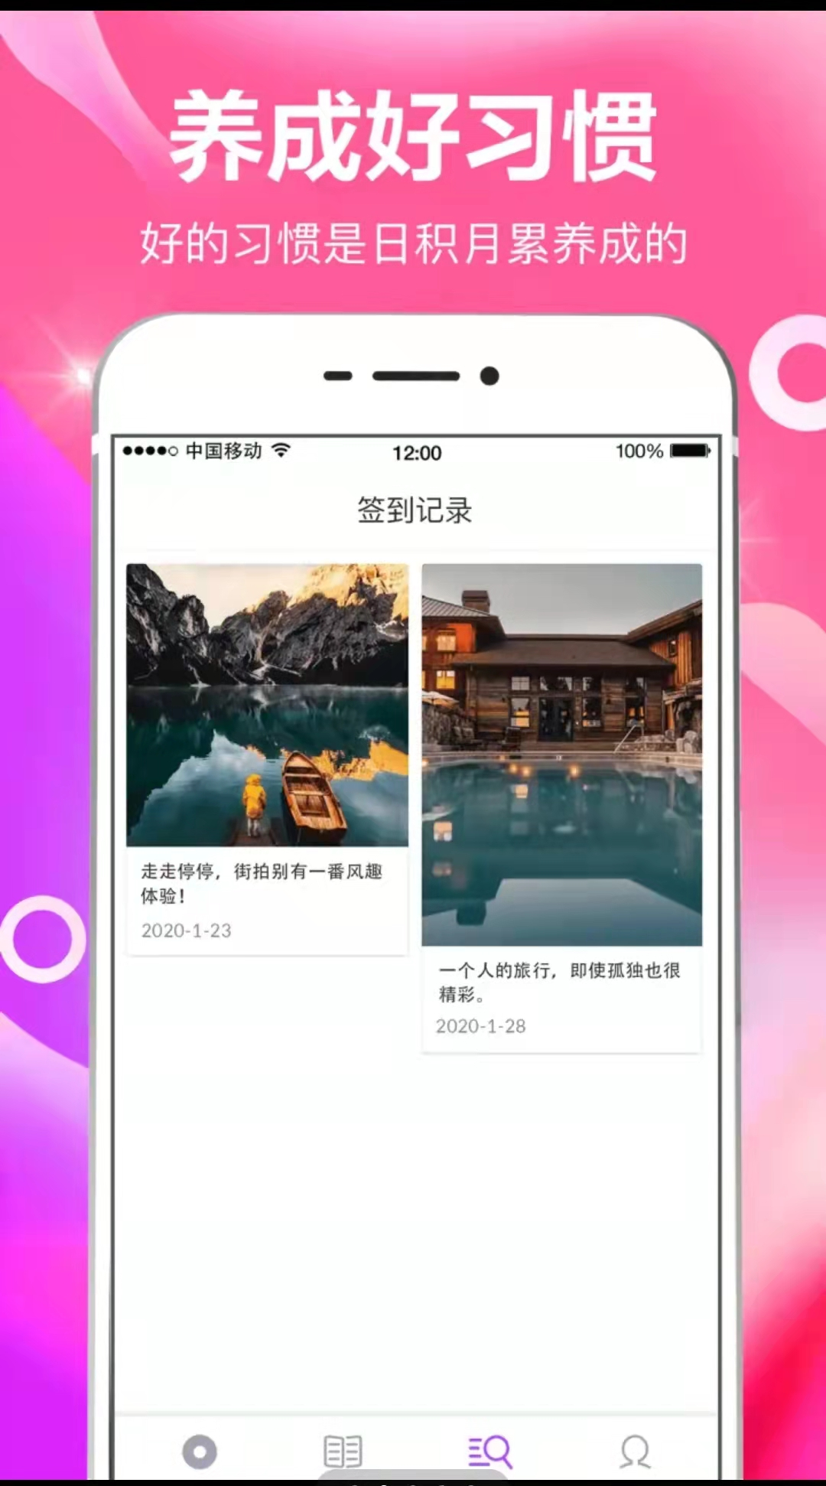
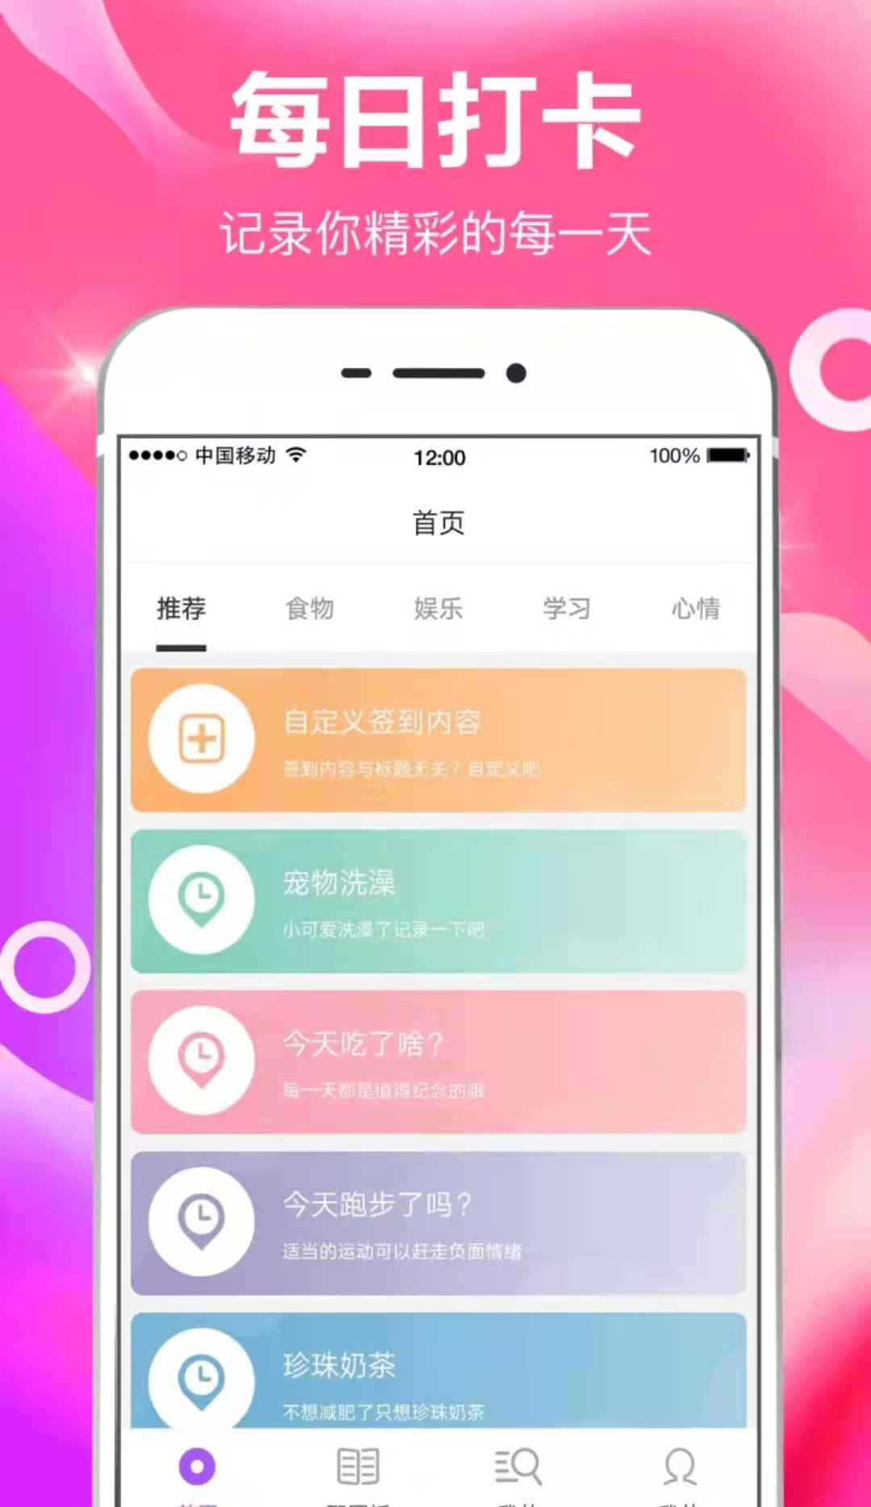
2.2竞争分析
打卡类：如ToDo打卡APP，可以通过todo进行签到，并且拍照打卡，或者像forest这一软件进行种树打卡

Slide 12
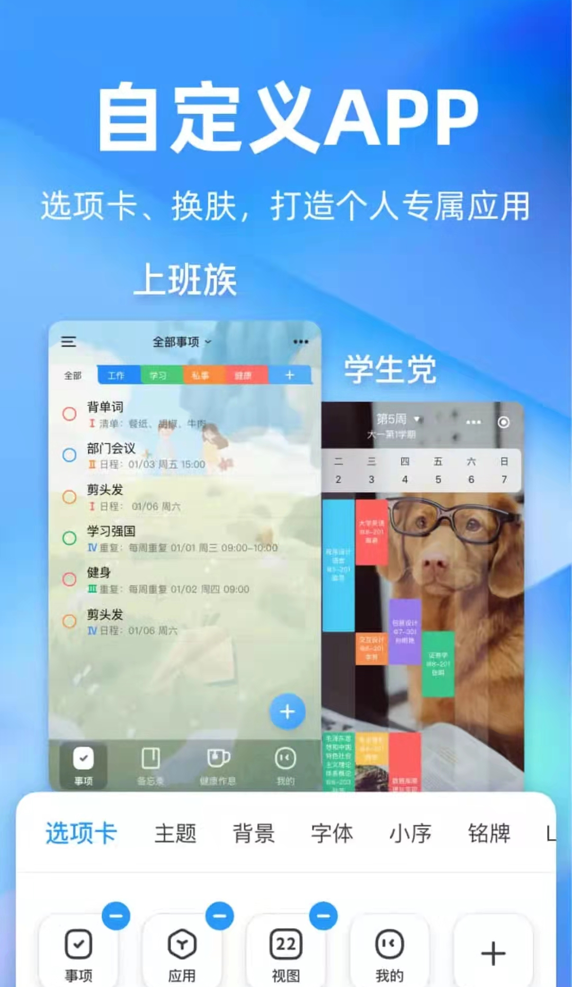
2.2竞争分析
UI设计类：如时光序APP，主要通过不同主题色卡等设计作为卖点，吸引用户进行时间管理设计

Slide 13
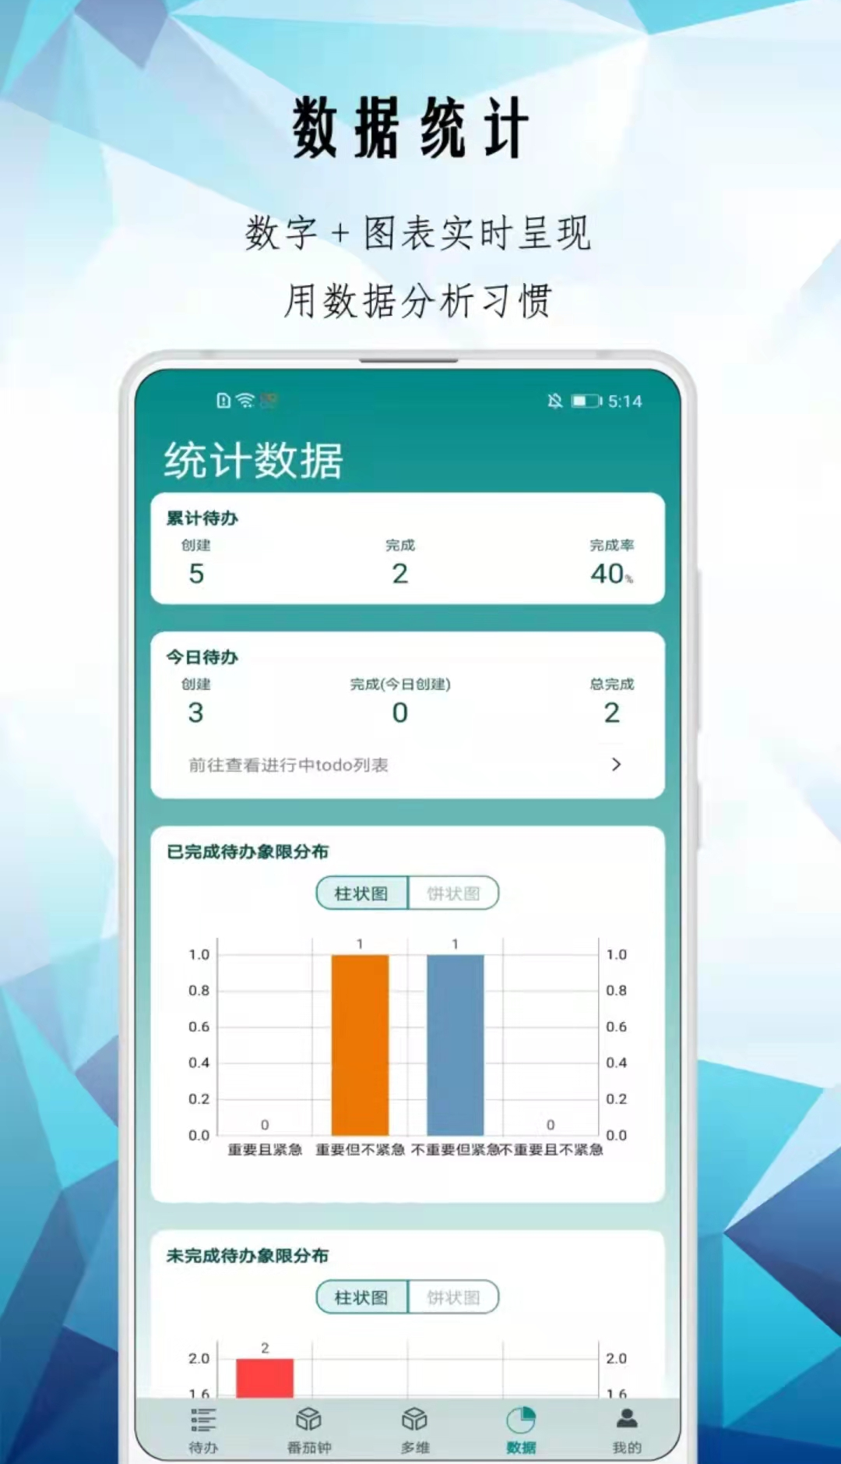
2.2竞争分析
数据统计类：如iToDo APP，能够对用户不同时段的使用时长进行统计；

Slide 14
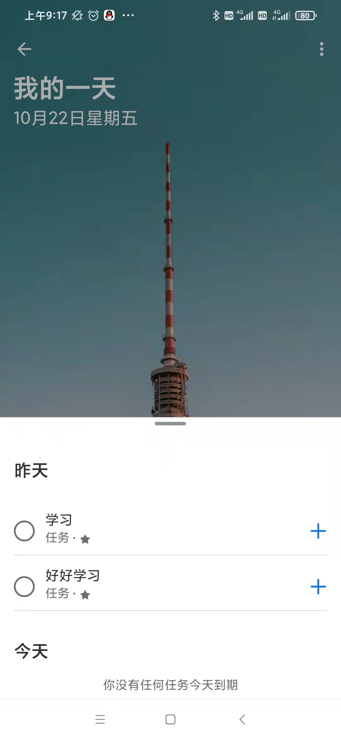
2.2竞争分析
推荐类：如微软的microsoft to-do APP，能够根据用户的订阅任务进行智能推荐

Slide 15
2.2竞争分析
其他产品缺点：缺乏对未来未设定事项的预测与推荐
我是用户！
他们不能告诉我：我明天适合在什么时候做什么类别的事情。
我需要，
一个新的工具——料未来APP！！！

Slide 16
2.3竞争优势
本产品竞争的优势为能够实现更高精度的智能推荐。
以目前的市场产品为例，市场上的产品大多是告诉用户自己在哪些事情付出了多少时间，但是并未能实现推荐的效果。
哪怕是微软的，也是推荐即将到期的任务或者是推荐目前所列的事情中最重要的内容，但它不能推荐用户未来去做什么，无法预料未来。

Slide 17
三、产品内容策划
3.1需求分析
3.2原型设计
3.3前端、后端与算法设计与研究
3.4 开发日程表

Slide 18
3.1 需求分析
全组人员一起开需求研讨会，主要讨论需求的合理性及存在的必要性，研究并对可行性进行评估，并将最后的需求一步步拆分、细分，最后分解成一个个明确的需求功能点。
目前初定的主要功能有：
①用户的事项制定功能，该功能包含了事项的分类，共享，修改，删除，提醒，标记事实完成与事实未完成的功能；
②用户对自己账户信息（账号，密码，邮箱）的管理功能；
③智能推荐事项类别，以及推荐最近一天做什么的功能；
④用户对好友的添加删除功能。

Slide 19
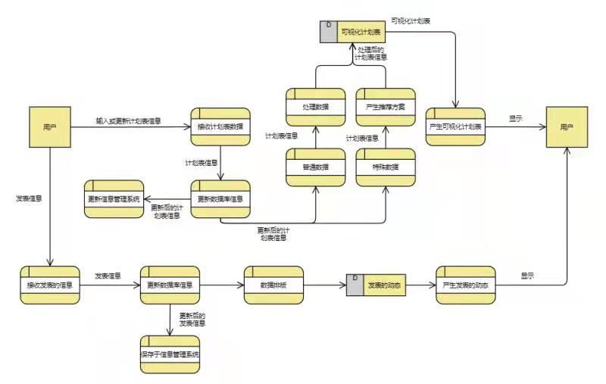
3.1 需求分析
经过讨论，料未来的流程图初定如下图所示。

Slide 20
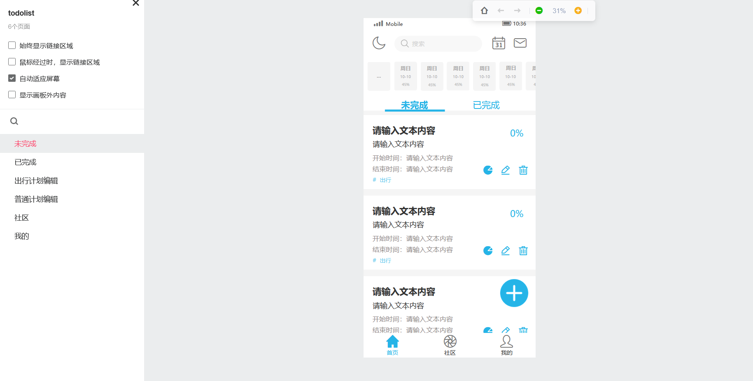
3.2 原型设计
小组成员对APP进行功能的规划，页面及布局进行设计，并设计各个页面的跳转逻辑，最终输出APP各个页面的原型设计图。目前采用的设计工具为摹客，本团队工作时的界面如下图所示。

Slide 21

3.3前端、后端与算法设计与研究
前端开发
根据产品的原型页面设计出美观大方的UI界面，做好配色、元素设计等，使UI效果图基本上与最终的APP页面效果一致。本团队初定采用XUI作为UI设计的组件库，它提供了一系列常用的组件和丰富多彩的样式主题，比如最常见的 TextView、Button、EditText、ImageView、Spinner、Picker，还有其他诸如 LoadingView、StateLayout、BadgeView、MarqueeView 等等。

Slide 22
3.3前端、后端与算法设计与研究
后端开发
服务端开发包括架构设计、数据库设计、业务功能实现及接口封装、管理后台的开发等。本团队计划将根据需求分析中各功能的要求，设计好功能对应的数据库（如用户表，每个用户的事项标签表等等）以及确定后端的技术架构（初定为MVC的设计模式），基本上采用课程中教授的kotlin语言进行开发。本产品基于Android 开发，主要的开发环境是：JDK+IDEA+ANDROID SDK+mysql。

Slide 23
3.3前端、后端与算法设计与研究
算法研究
目前本团队根据查询的资料，初定的推荐方案的思路有以下几个：
①针对冷启动问题，本项目采用了基于用户信息标签进行推荐、基于用户对过去日期的计划进行预推荐的方案；
②针对具体的推荐方案的解决方向，本团队拟采用以下几个方向的推荐算法，一是基于物品的协同过滤推荐算法，二是基于用户记录的的关联规则算法，三是基于用户标签的统计推荐算法。
③评估推荐方案好坏的指标，本团队倾向于采用准确率、召回度、汉明距离、内部相关性以及流行度进行评估推荐的准确度。

Slide 24
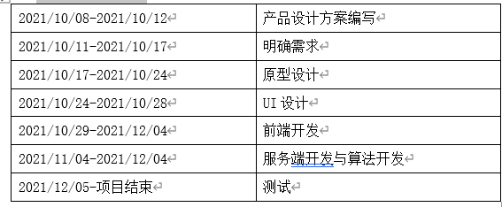
3.4简略开发日程表

Slide 25
四、推广策略
5.1 产品展示会
5.2 网络推广
5.3 线下广告推广

Slide 26
5.1 产品展示会
邀请相关老师、有兴趣的学生和开发团队在学校报告厅等公共场所，探讨产品的发展前景、和优缺点，进行产品的宣传也借此了解用户的需求，让用户清晰了解产品的功能作用。产品展示会可一举二得，既得到了用户的认同，又显露了自身优势。具体展示会的开办形式视具体情况而定，对于场地资金等显示条件的不足应当做出相应的调整。可以通过一些文化节，双创周等校园活动进行宣传，或者社团活动日通过摆地摊的形式进行宣传。

Slide 27
5.2 网络推广
(1) 拍摄宣传视频，介绍产品用法，描绘应用场景，上传到各大短视频和其他热门应用平台。
(2) 基于网络论坛所进行的口碑传播，比如小红书，微博，豆瓣，虎扑等等，分享使用攻略，以及产品衍生的故事。
(3) 利用小程序等衍生产品的形式进行推广。
(4) 开设公众号、简书等博客进行相应的宣传，主要推送用户的使用故事与体验，引导用户在上述平台进行分享；
（5）创作一些时间管理的攻略向同质内容的自媒体进行投稿，一方面赚取稿费，一方面获取广告的效应。

Slide 28
5.3 线下广告推广
（1）线下人员地面推广：通过问卷、传单等形式进行推广
（2）广告宣传：利用海报广告形式，绘制各类活动宣传海报，向学校提出申请，在特定的地方进行粘贴如雍园附近的校道等地方，并配有专人在附近进行宣传介绍。
（3）当用户量积累到一定程度，函待破圈时，可以利用与其他的品牌IP的联动，策划一些文创联名产品，实现双赢。

Slide 29
五、运营规划书
6.1盈利模式
6.2风险评估
6.3产品发展战略

Slide 30
6.1盈利模式
VIP会员：特定的会员身份可以开启某种特定的推荐功能，或者是打破共享计划表人数的某种限制，实现协同办公。
线下文创周边：设计手账本、Tshirt等产品作为周边进行售卖，赚取相应的利润。
广告投放：积累了一定用户基础后，通过首页轮播图、文章末尾广告推送进行广告的投放。

Slide 31
6.2风险评估
运营风险：如何留住第一批用户？——优化体验，讲好故事
市场风险：同类产品可能会抄袭？——优化算法，加强封装
财务风险：第一桶金如何赚？——自筹+赞助+贷款
运维风险：产品如何持续运维？——加强团队建设，设计团建制度，组建更坚韧的团队进行运维

Slide 32
6.3 产品发展战略
前期：线下利用社团分享与相关活动进行宣传。同时绘制各类活动宣传海报，申请在校道的宣传栏、饭堂饭桌等地方粘贴宣传海报，发展华师校内客户群体；线上利用知名公众号的流量以小程序为切入点打开市场。高度关注第一批用户的体验感；以老用户的自发宣传代替额外的宣传投入。让第一批用户成为我们的宣传者。
后期：华师校内市场开拓基本完毕，对于抖未来的产品打磨也有了用户使用的基础，可以进行下一步的出圈。针对校内外目标对象，我们通过与线下组织合作，线上宣传打开市场。一方面，线下与目标社团进行合作宣传，同时也与知名公众号、学习区UP主，大V等知名用户进行线上的合作宣传，并且开始从功能优化方向转型成为运营优化方向，逐渐从产品固有的功能研发打磨转向用户运营以及双赢的盈利模式的探讨，在此阶段我们的主要盈利来源将转向广告、周边以及会员的收入。

Slide 33
谢谢大家

